Slide 1

Linjär Algebra med fokus på 3D-matematik
Föreläsning 01
Vektorer, definition och aritmetik

Slide 2

Det vi kommer att göra idag
Vad är en vektor?
    Definition
Att räkna med vektorer
  Geometriskt
  Aritmetiskt
  Vektorns längd
Att räkna med vektorer
    Addition, Subtraktion
    Multiplikation (med skalär)
    Division
    Enhetsvektor
Lite flera operationer
    Normalisering
    Vektormultiplikation
      Komponentvis, skalärprodukt, kryssprodukt
Avslutningsvis

Slide 3
Vad är en vektor?
En vektor ≠ std::vector
  std::vector är en lista med objekt (mutable array)
  En vektor är en matematisk vektor
  Liknande men ej samma!
Matematisk vektor
  Har en riktning
  Har en längd
Riktning: Uppåt/Norrut
Längd: 3

Slide 4
Vi kan rita ut en vektor
  En vektor definierar inte en position
  Samma vektor kan ritas ut på många ställen
Kan ritas ut i ett rutnät
Alla de tre vektorerna till höger är
samma som vektorn till vänster

Slide 5




För att mäta och beräkna med vektorer behövs en referensram
Typiskt sett koordinatsystem som består av ett origo och axlar
  Origo är nollpunkten (0, 0)
  I 1 dimension har vi 1 axel, en tallinje
  I 2 dimensioner har vi 2 axlar
  I 3 dimensioner har vi 3 axlar
  osv…
$$2$$
$$2$$
$$5$$
2D
$$5$$
1D
y
3D
y
z
$$2$$
x
(0)
Origo
(0, 0)
Origo
x
x
(0, 0, 0)
Origo
$$5$$

Slide 6
Geometriskt & aritmetiskt
Vi kan göra beräkningar med vektorer
Till exempel addera en vektor till en annan för att producera en tredje
+

Slide 7
Geometriskt & aritmetiskt
Vi kan göra beräkningar med vektorer
Till exempel addera en vektor till en annan för att producera en tredje
=

Slide 8
Geometriskt & aritmetiskt
Vi kan göra beräkningar med vektorer
Till exempel addera en vektor till en annan för att producera en tredje
+
=

Slide 9


Geometriskt & aritmetiskt
Vi kan göra beräkningar med vektorer
Till exempel addera en vektor till en annan för att producera en tredje
+
=
$$(0, 2)$$
$$(2, 0)$$

Slide 10



Geometriskt & aritmetiskt
Vi kan göra beräkningar med vektorer
Till exempel addera en vektor till en annan för att producera en tredje
+
=
=
$$(2, 0)$$
$$(0, 2)$$
$$(2+0,0+2)$$
$$(2,2)$$

Slide 11
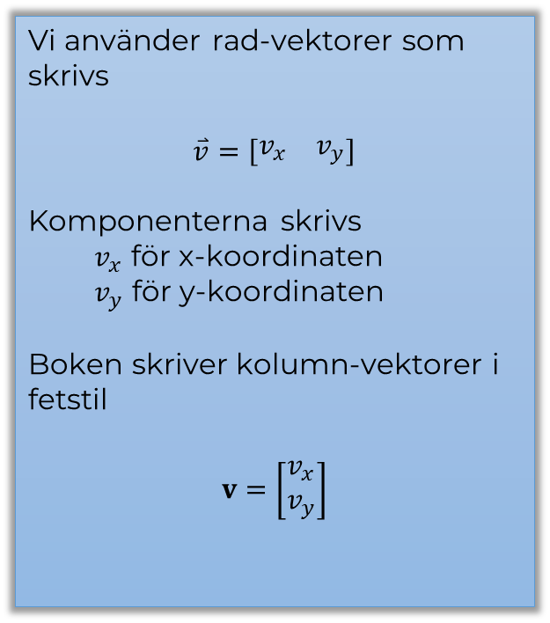


Definiera en vektor
Vi använder rad-vektorer som skrivs
$$\overset{⃑}{v}=\left[\begin{matrix}v_{x} & v_{y}\end{matrix}\right]$$
Komponenterna skrivs
  $v_{x}$ för x-koordinaten
  $v_{y}$ för y-koordinaten
Boken skriver kolumn-vektorer i fetstil
$$v=\left[\begin{matrix}v_{x} \\ v_{y}\end{matrix}\right]$$
$$\overset{⃑}{v}=\left[\begin{matrix}5 & 2\end{matrix}\right]$$
$$\overset{⃑}{v}=$$
Koordinatsystem
  X-led (vänster till höger)
  Y-led (nerifrån och upp)
Startar vektorn i origo
  Där axlarna skär varandra
  Punkt (0, 0)
Läs ut x och y från rutnätet
Vektorn har
  x = 5
  y = 2
y
y = 2
x
x = 5

Slide 12


Definiera en vektor
Vi använder rad-vektorer som skrivs
$$\overset{⃑}{v}=\left[\begin{matrix}v_{x} & v_{y}\end{matrix}\right]$$
Komponenterna skrivs
  $v_{x}$ för x-koordinaten
  $v_{y}$ för y-koordinaten
Boken skriver kolumn-vektorer i fetstil
$$v=\left[\begin{matrix}v_{x} \\ v_{y}\end{matrix}\right]$$
$$\overset{⃑}{v}=\left[\begin{matrix}5 & 2\end{matrix}\right]$$
$$\overset{⃑}{v}=$$
Koordinatsystem
  X-led (vänster till höger)
  Y-led (nerifrån och upp)
Startar vektorn i origo
  Där axlarna skär varandra
  Punkt (0, 0)
Läs ut x och y från rutnätet
Vektorn har
  x = 5
  y = 2
y
$$\overset{⃑}{v}=\left[\begin{matrix}5 & 2\end{matrix}\right]$$
y = 2
x
x = 5

Slide 13
Riktning och längd
En vektor har riktning och längd
  Definierar dock inte position
Men vektorer kan tolkas som en position
  Exempelvis för att beskriva en förflyttning
    Från startpunkten
      Gå 5m höger
      Gå sedan 2m up
Då kan den tolkas som en koordinat med en position
  Kallas då ofta för en punkt, koordinat eller position
2m up
5m höger
y
3
2
(5, 2)
1
0 1 2 3 4 5 x

Slide 14
VEKTORERS LÄNGD
?

Slide 15
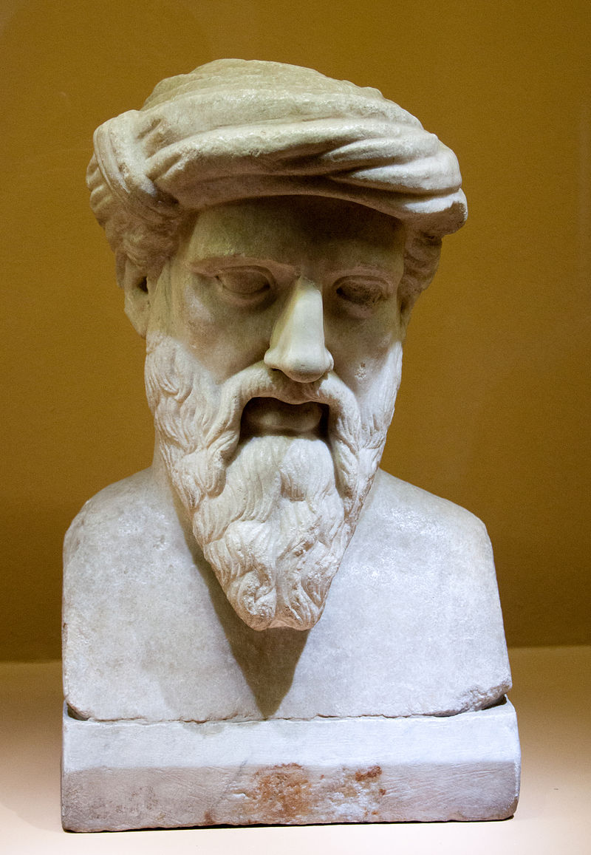
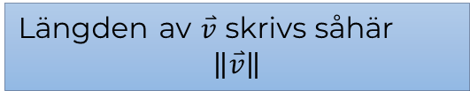




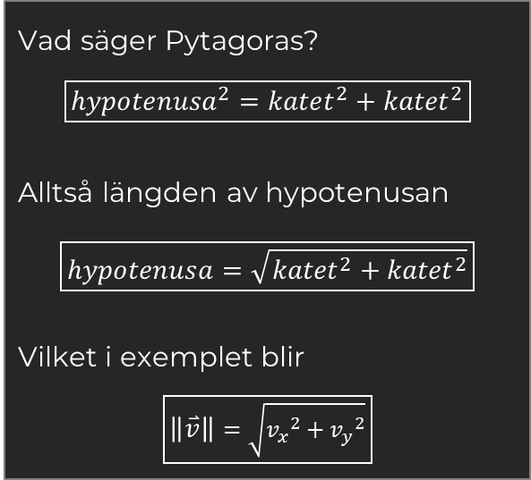
Vektorers längd
Längden av $\overset{⃑}{v}$ skrivs såhär
$$\left\|\overset{⃑}{v}\right\|$$
En 2D-vektor tillsammans med axlarna bildar en rätvinklig triangel
  Förändring längst axlarna utgör katet ($v_{x}$ & $v_{y}$)
  Vektorn utgör hypotenusan $\overset{⃑}{v}$
y
Vad säger Pytagoras?
$$\boxed{{hypotenusa}^{2}={katet}^{2}+{katet}^{2}}$$
Alltså längden av hypotenusan
$$\boxed{hypotenusa=\sqrt{{katet}^{2}+{katet}^{2}}}$$
Vilket i exemplet blir
$$\boxed{\left\|\overset{⃑}{v}\right\|=\sqrt{{v_{x}}^{2}+{v_{y}}^{2}}}$$
$$\overset{⃑}{v}$$
$$v_{y}$$
$$v_{x}$$
x
float GetLength(float aX, float aY)
{
return sqrt(aX*aX + aY*aY);
}

Slide 16

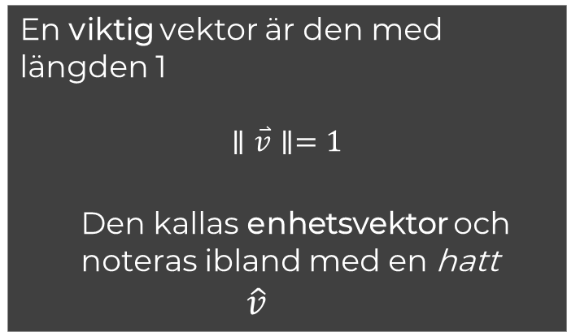
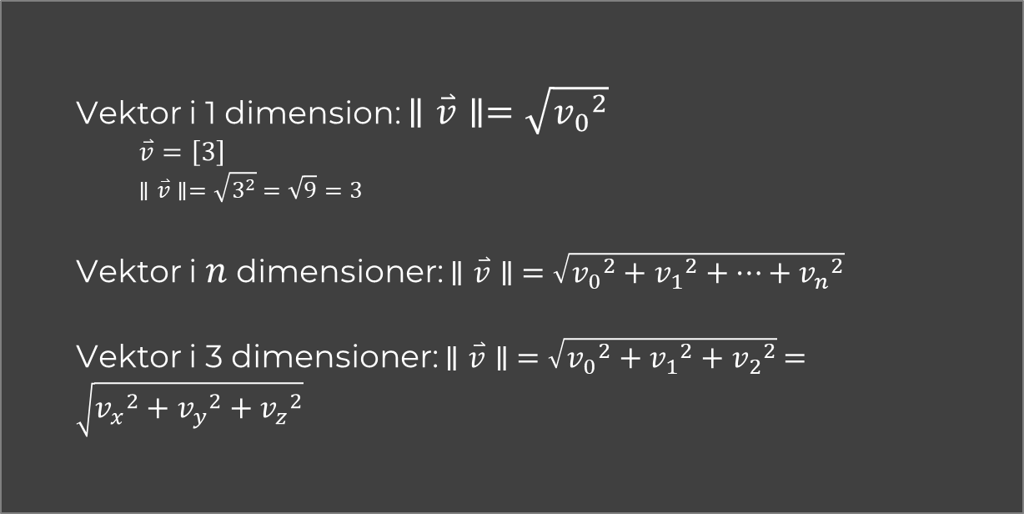
Avståndsformeln $\boxed{\left\|\overset{⃑}{v}\right\|=\sqrt{{{\overset{⃑}{v}}_{x}}^{2}+{{\overset{⃑}{v}}_{y}}^{2}}}$
Avståndsformeln gäller för vektorer oavsett dimension!
  Vektor i 1 dimension: $∥\overset{⃑}{v}∥=\sqrt{{v_{0}}^{2}}$
    $$\overset{⃑}{v}=\left[3\right]$$
    $$∥\overset{⃑}{v}∥=\sqrt{3^{2}}=\sqrt{9}=3$$
  Vektor i $n$ dimensioner: $∥\overset{⃑}{v}∥ =\sqrt{{v_{0}}^{2}+{v_{1}}^{2}+…+{v_{n}}^{2}}$
  Vektor i 3 dimensioner: $∥\overset{⃑}{v}∥ =\sqrt{{v_{0}}^{2}+{v_{1}}^{2}+{v_{2}}^{2}}=\sqrt{{v_{x}}^{2}+{v_{y}}^{2}+{v_{z}}^{2}}$
En viktig vektor är den med längden 1
$$∥\overset{⃑}{v}∥=1$$
  Den kallas enhetsvektor och noteras ibland med en hatt
  $$\hat{v}$$

Slide 17
Vektorer, kodexempel
struct Vector2
{
float x;
float y;
};
struct Vector3
{
float x;
float y;
float z;
};
struct Vector4
{
float x;
float y;
float z;
float w;
};
float Length(Vector2 aVec)
{
return sqrt(aVec.x * aVec.x + aVec.y * aVec.y);
}
float Length(Vector3 aVec)
{
return sqrt(aVec.x * aVec.x + aVec.y * aVec.y + aVec.z * aVec.z);
}

Slide 18
ATT RÄKNA MED VEKTORER
Addition
Subtraktion

Slide 19






Addition – geometriskt
Addition är bara att “kombinera” pilarna
Ordningen spelar ingen roll
$$\overset{⃑}{a}+\overset{⃑}{b}= \overset{⃑}{c}$$
+
=
$$\overset{⃑}{c}$$
$$\overset{⃑}{a}=$$
$$\overset{⃑}{b}=$$
$$\overset{⃑}{b}+\overset{⃑}{a}= \overset{⃑}{c}$$
+
=
$$\overset{⃑}{c}$$

Slide 20


Addition – geometriskt
Addition är bara att “kombinera” pilarna
Ordningen spelar ingen roll
$$\overset{⃑}{a}+\overset{⃑}{b}= \overset{⃑}{c}$$
=
$$\overset{⃑}{c}$$
$$\overset{⃑}{a}=$$
$$\overset{⃑}{b}=$$
$$\overset{⃑}{b}+\overset{⃑}{a}= \overset{⃑}{c}$$
=
$$\overset{⃑}{c}$$

Slide 21


Addition – geometriskt
Addition är bara att “kombinera” pilarna
Ordningen spelar ingen roll
$$\overset{⃑}{a}+\overset{⃑}{b}= \overset{⃑}{c}$$
$$\overset{⃑}{c}$$
$$\overset{⃑}{a}=$$
$$\overset{⃑}{b}=$$
$$\overset{⃑}{b}+\overset{⃑}{a}= \overset{⃑}{c}$$
$$\overset{⃑}{c}$$

Slide 22
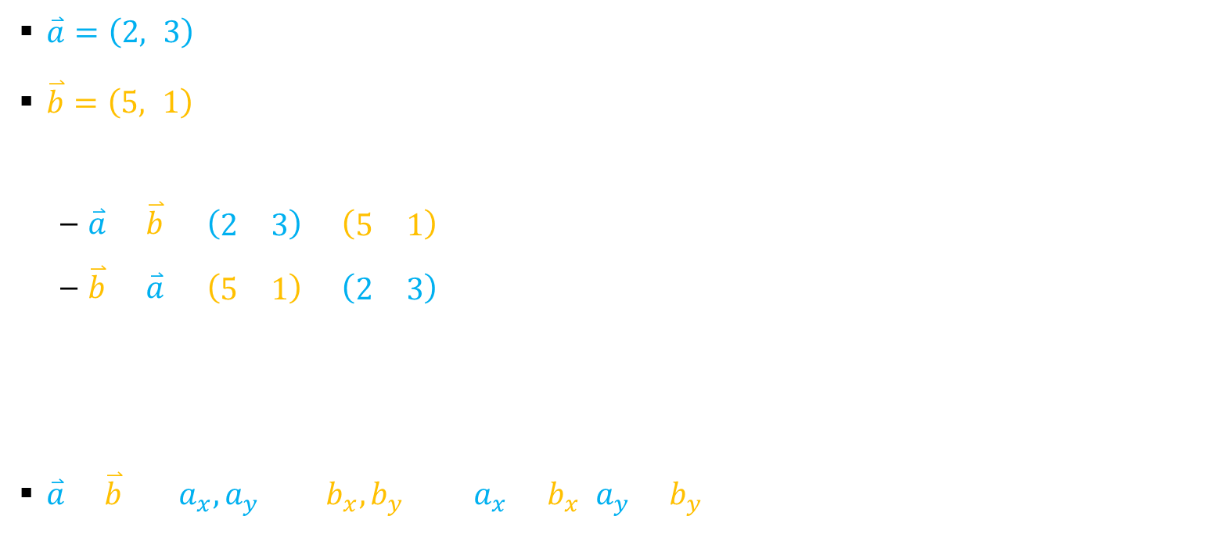
Addition – aritmetiskt
$\overset{⃑}{a}=\left(2, 3\right)$
$\overset{⃑}{b}=\left(5, 1\right)$
  $\overset{⃑}{a}+\overset{⃑}{b}=\left(\begin{matrix}2 & 3\end{matrix}\right)+\left(\begin{matrix}5 & 1\end{matrix}\right)=(\begin{matrix}7 & 4\end{matrix})$
  $\overset{⃑}{b}+\overset{⃑}{a}=\left(\begin{matrix}5 & 1\end{matrix}\right)+\left(\begin{matrix}2 & 3\end{matrix}\right)=(\begin{matrix}7 & 4\end{matrix})$
$\overset{⃑}{a}+\overset{⃑}{b}=(a_{x},a_{y})+(b_{x},b_{y})=(a_{x}+b_{x}\text{, }a_{y}+b_{y})$

Slide 23











Subtraktion – geometriskt
Subtraktion är bara att gå baklänges längs en vektor
$$\overset{⃑}{a}=$$
$$\overset{⃑}{b}=$$
$$\overset{⃑}{c}=$$
$$\overset{⃑}{b}$$
$$\overset{⃑}{b}−\overset{⃑}{a}=−\overset{⃑}{c}$$
$$\overset{⃑}{b}$$
$$\overset{⃑}{a}−\overset{⃑}{b}=\overset{⃑}{c}$$
$$\overset{⃑}{c}$$
$$−\overset{⃑}{c}$$
$$\overset{⃑}{a}$$
$$\overset{⃑}{a}$$

Slide 24
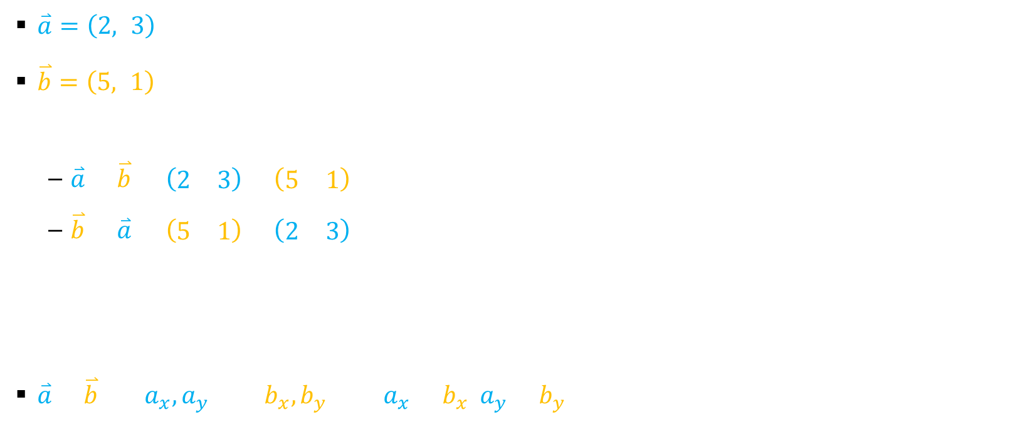
Subtraktion – aritmetriskt
$\overset{⃑}{a}=\left(2, 3\right)$
$\overset{⃑}{b}=\left(5, 1\right)$
  $\overset{⃑}{a}−\overset{⃑}{b}=\left(\begin{matrix}2 & 3\end{matrix}\right)−\left(\begin{matrix}5 & 1\end{matrix}\right)=(\begin{matrix}−3 & 2\end{matrix})$
  $\overset{⃑}{b}−\overset{⃑}{a}=\left(\begin{matrix}5 & 1\end{matrix}\right)−\left(\begin{matrix}2 & 3\end{matrix}\right)=(\begin{matrix}3 & −2\end{matrix})$
$\overset{⃑}{a}−\overset{⃑}{b}=\left(a_{x},a_{y}\right)−\left(b_{x},b_{y}\right)=(a_{x}−b_{x}\text{,} a_{y}−b_{y})$

Slide 25

Subtraktion
y
Precis som vid subtraktion av skalärer gäller
$\overset{⃑}{a}−\overset{⃑}{b}≠\overset{⃑}{b}−\overset{⃑}{a}$
  $$\overset{⃑}{a}−\overset{⃑}{b}$$
  $$\overset{⃑}{b}−\overset{⃑}{a}$$
Subtraktion av vektorer är inte kommutativ
Subtraktion av vektorer är inte associativ
x

Slide 26
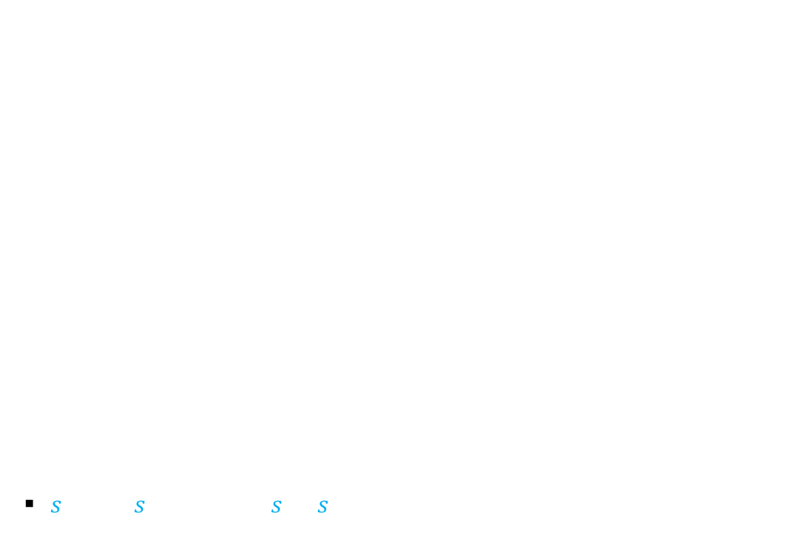



Multiplikation av vektor och skalär
Skalär = tal
Heter ibland skalärmultiplikation
  Jag föredrar ”multiplikation med skalär”
Skalar längden på vektorn
Behåller vektorns riktning
$s∗\overset{⃑}{v}=s(v_{x},v_{y})=(sv_{x},{sv}_{y})$
$$\overset{⃑}{v}$$
$$0,5 ∗\overset{⃑}{v}$$
// Skalar hastigheten med dt
Vector2 movement = myVelocity * deltaTime;
$$2 ∗\overset{⃑}{v}$$

Slide 27
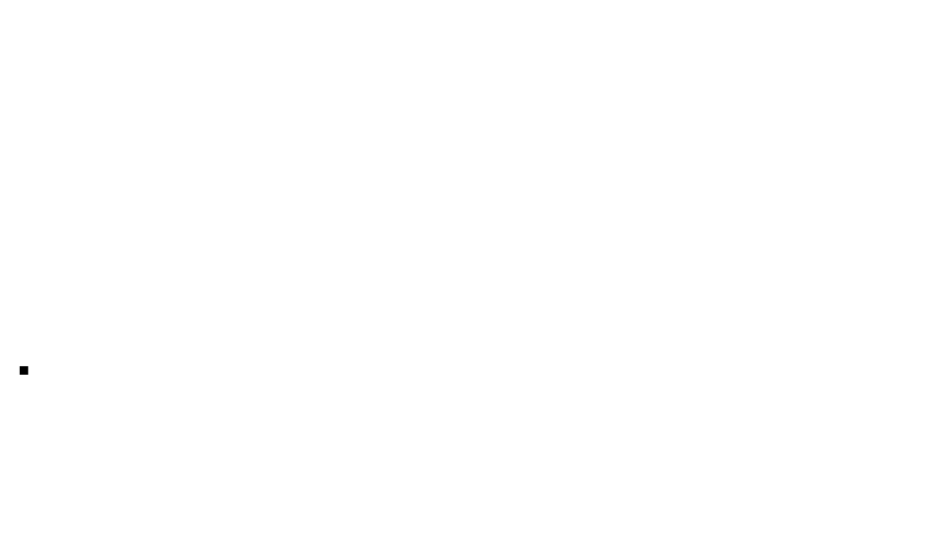


Multiplicera med skalär = skalar längden
Om vi skalar med $\left(−1\right)$ är det detsamma
som att vända på vektorn
  Längden är densamma
  Riktningen är motsatt – ”Pilen är i andra änden”
Detta använder vi i subtraktion:
$\overset{⃑}{a}−\overset{⃑}{b}=\overset{⃑}{a}+\left( \left(−1\right)∗\overset{⃑}{b}\right)$
$$\overset{⃑}{a}$$
$$\left(−1\right)∗\overset{⃑}{a}$$

Slide 28

Division - vektor med skalär
En division med $s$ är detsamma som en multiplikation med $\frac{1}{s}$
$\frac{1}{s}$ Är en skalär. Vi kan multiplicera vektor med skalär
$$\overset{⃑}{v}∗s=\left(\begin{matrix}v_{y}∗s & v_{y}∗s\end{matrix}\right)$$
$\frac{\overset{⃑}{v}}{s} = \overset{⃑}{v} ∗ \frac{1}{s} =$ ${(v}_{x} ∗$ $\frac{1}{s}$, $v_{y} ∗ \frac{1}{s})=($ $\frac{v_{x}}{s}$, $\frac{v_{y}}{s})$

Slide 29

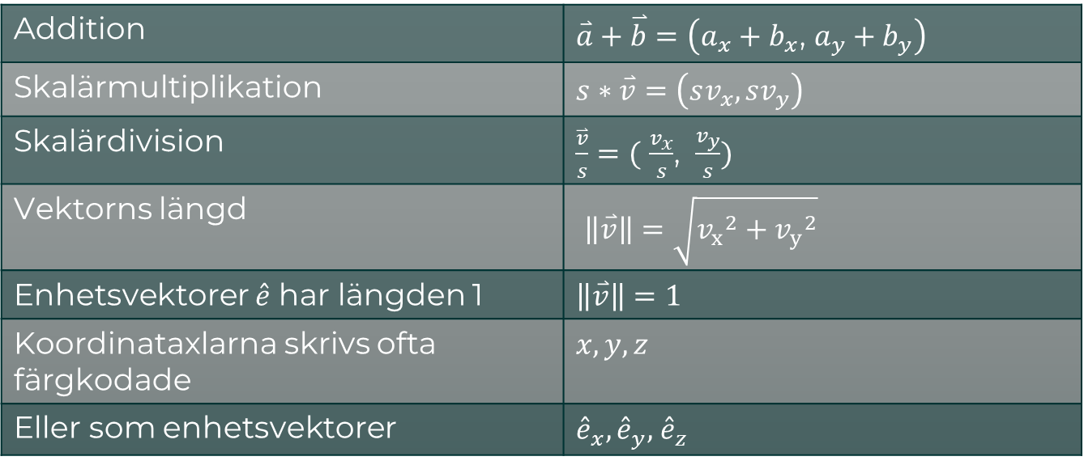
Sammanfattning
Addition | $$\overset{⃑}{a}+\overset{⃑}{b}=\left(a_{x}+b_{x}\text{, }a_{y}+b_{y}\right)$$
Skalärmultiplikation | $$s∗\overset{⃑}{v}=\left(sv_{x},{sv}_{y}\right)$$
Skalärdivision | $\frac{\overset{⃑}{v}}{s}=($ $\frac{v_{x}}{s}$, $\frac{v_{y}}{s})$
Vektorns längd | $\left\|\overset{⃑}{v}\right\|=\sqrt{{v_{x}}^{2}+{v_{y}}^{2}}$
Enhetsvektorer $\hat{e}$ har längden 1 | $$\left\|\overset{⃑}{v}\right\|=1$$
Koordinataxlarna skrivs ofta färgkodade | $$x, y, z$$
Eller som enhetsvektorer | $${\hat{e}}_{x}, {\hat{e}}_{y},{ \hat{e}}_{z}$$
Alla dessa går att generalisera till 3 och 4 dimensioner
3D: $\overset{⃑}{a}+\overset{⃑}{b}$ = $\left(a_{x}+b_{x}\text{,} a_{y}+b_{y}, a_{z}+b_{z}\right)$
4D: $\overset{⃑}{a}−\overset{⃑}{b}=(a_{x}−b_{x}\text{,} a_{y}−b_{y}\text{,} a_{z}−b_{z}\text{,} a_{w}−b_{w})$

Slide 30
Innan nästa föreläsning
Bonus:
  Ta in material från många källor!
    Många lite abstrakta koncept att förstå i den här kursen
    Bra att få dem förklarade på flera olika sätt
  Interaktiv linalg-bok: http://immersivemath.com/ila/index.html
  Bra youtubeserie om linalg: https://www.youtube.com/playlist?list=PLZHQObOWTQDPD3MizzM2xVFitgF8hE_ab
Räkneuppgift
  Övning 01 – Kom igång
  Övning 02 – Vektorer
Uppgift 01 – Vektorklasser
  OBS! på onsdag går vi igenom några delar som krävs i uppgiften
  Men det är helt ok att titta upp hur det funkar och lösa det innan genomgången
  Det som tillkommer på onsdag:
  Normalisering och enhetsvektorer
  Vektormultiplikation:
    Komponentvis
    Skalärprodukt (dot product)
    Kryssprodukt

